Slide 1
CCI 프로그램
스마트계약을 활용한 생활 속 문제 해결
아이디어 생성을 위한 수업
중학교 1-3학년

Slide 2
목차
스마트계약을 활용한 생활 속 문제 해결
01
문제 이해
배달앱 수수료
문제 이해하기
02
해결 탐구
스마트계약을 알고 배달앱에 활용할
방법 찾기
03
결정 실행
스마트계약을
적용하여 배달앱
프로토타입 만들기
04
학습 적용
포트폴리오로
정리하여 발표하고 공유하기
중학교 1-3학년

Slide 3
스마트계약을 활용한 생활 속 문제 해결 - 문제 이해
01
02
03
04
문제 제시
문제 인식
문제 공감
목표 확인
어떤 문제가 있을까?
배달 음식 경험
비싼 배달 관련 사례 찾기
배달앱 수수료 구조 알기
음식 배달 놀이하기
어떤 문제를 해결해야 할지 정리하기

Slide 4
배달앱을 사용했을 때 어떤 문제가 있을까요?

Slide 5
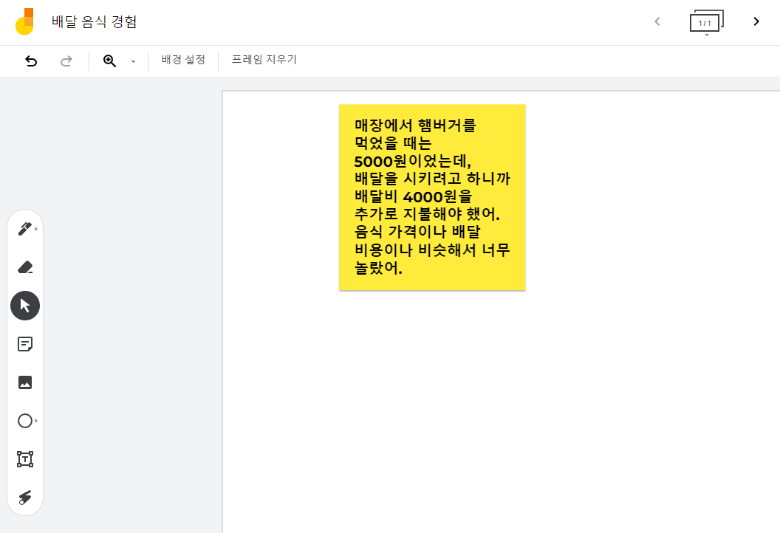
배달앱을 사용한 경험 나누기
배달앱을 사용해서 음식을 시켰을 때 배달비는 얼마나 지불했나요? 잼보드에 공유해봅시다.
https://jamboard.google.com/

Slide 6
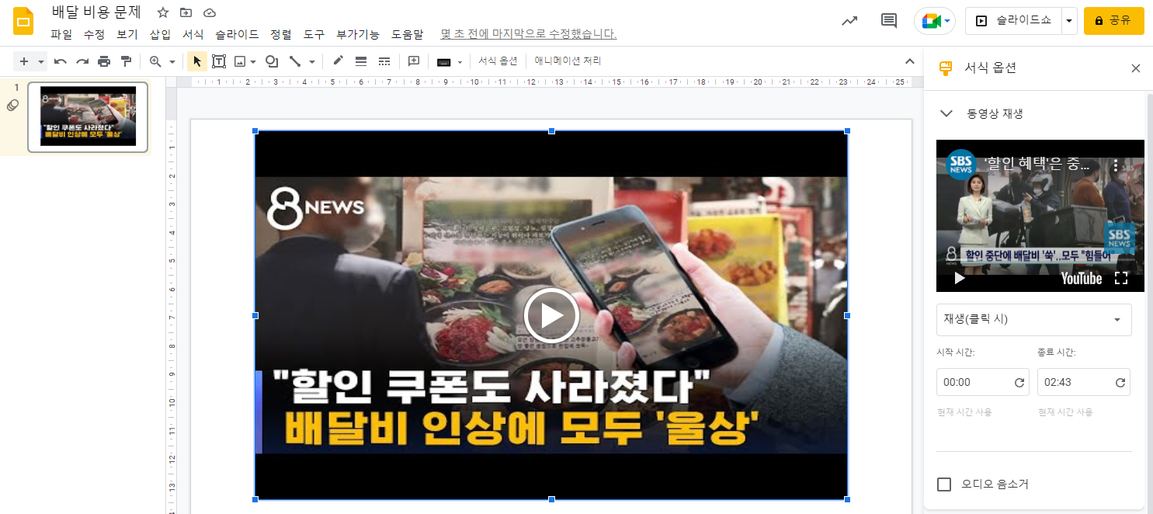
배달앱 문제 관련 사례 찾기
배달앱에서 수수료로 인한 문제 원인과 그 사례 등 신문 기사나 영상 자료를 찾아봅시다. 자신이 찾은 자료는 구글 프레젠테이션에 공유해봅시다.
https://docs.google.com/presentation

Slide 7
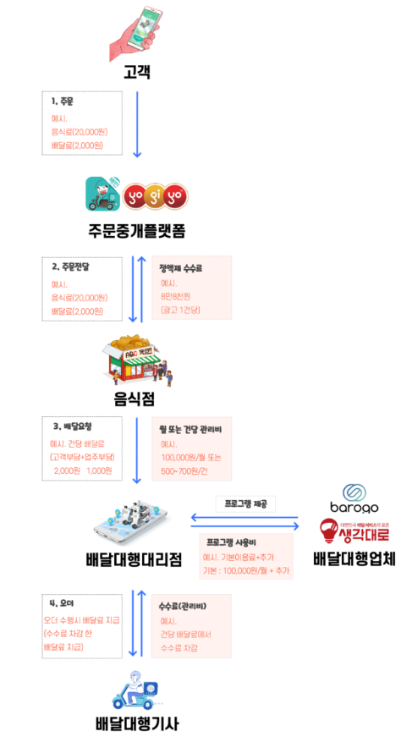
배달앱 수수료는
어떤 구조로 나누어질까요?
판매자와 소비자 사이에 무엇이 있나요?
이 그림을 보고 수수료가 많이 나오는
이유를 설명해봅시다.
https://m.blog.naver.com/widriver/221918708451

Slide 8
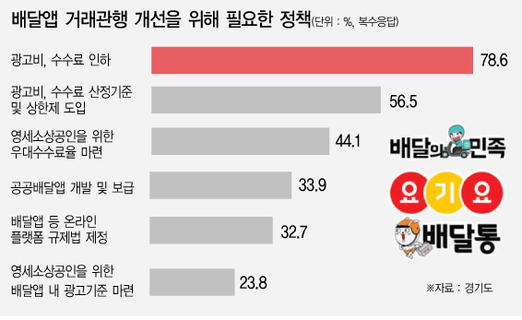
배달앱 거래 관행 개선을 위한 통계 자료
배달앱 거래 관행 개선을 위해 필요한 정책 통계 자료를 보고 배달앱 수수료 문제를 해결 방법을 생각해봅시다.
http://www.kbiznews.co.kr/news/articleView.html?idxno=71812

Slide 9
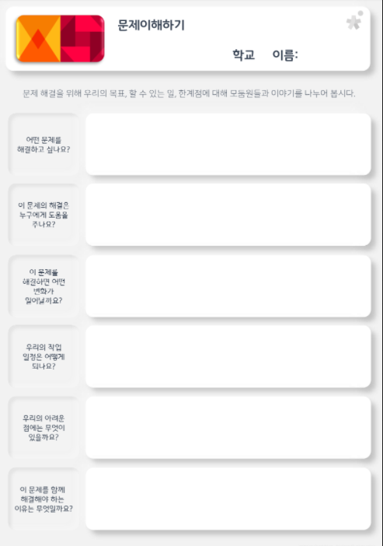
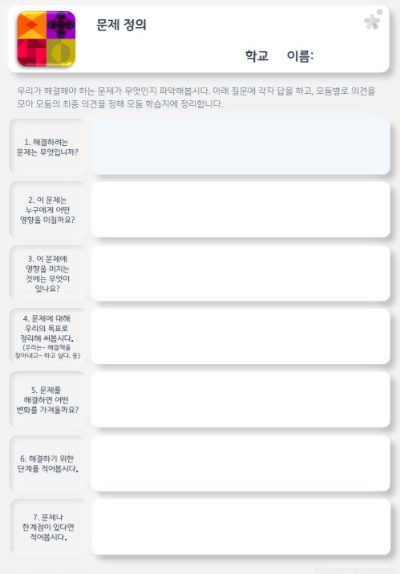
CC 디자인
플레이북 활용

Slide 10
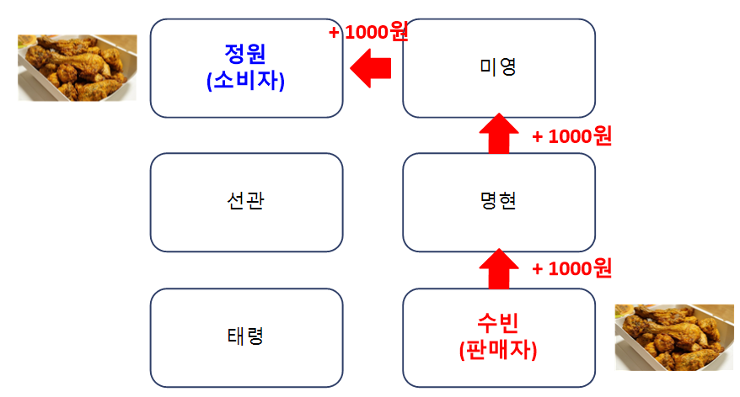
음식 배달 놀이
배달 음식을 전달 할 때 중간에 개입하는 사람의 수와 수수료의 관계를 생각하며 문제를 정확하게 이해해봅시다.

Slide 11
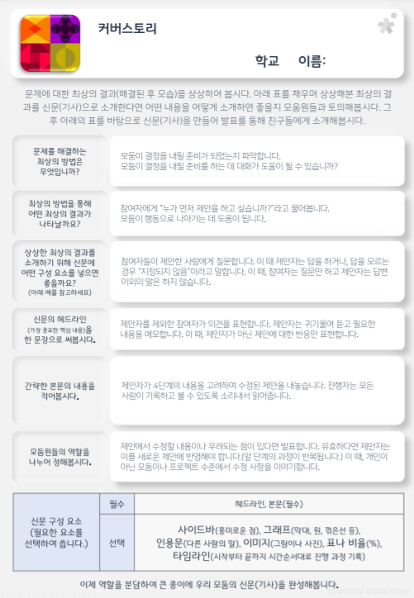
CC 디자인 플레이북 활용

Slide 12
스마트계약을 활용한 생활 속 문제 해결 – 해결 탐구
01
02
03
04
현재 상황 분석
목표 인식
해결책 탐색
해결 방법과 도구
실제 음식 판매자의 수수료 비용을 확인하기
페르소나 작성하기
페르소나를 바탕으로 목표 인식하기
스마트계약 이해하기
다양한 분야의 스마트계약 활용
스마트계약을 활용한 해결책 요약하기
해결 방법과 도구
살펴보기

Slide 13
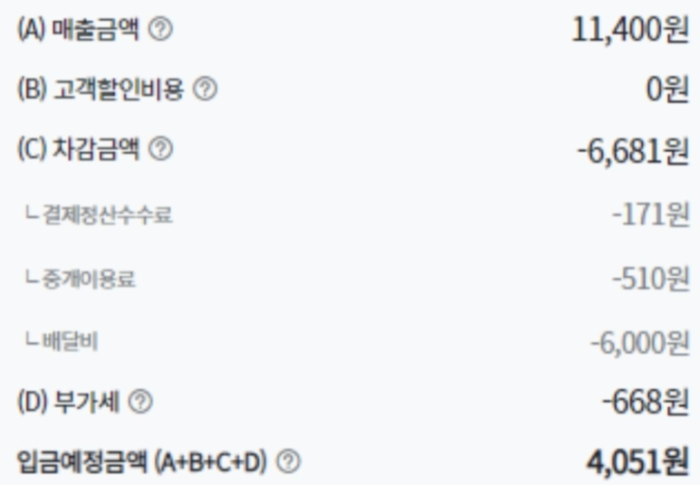
배달앱 수수료 분석
실제 음식 판매자가 음식을 판매하고 지출한 비용을 분석해봅시다.
https://blog.naver.com/khhong0404/222685845350

Slide 14
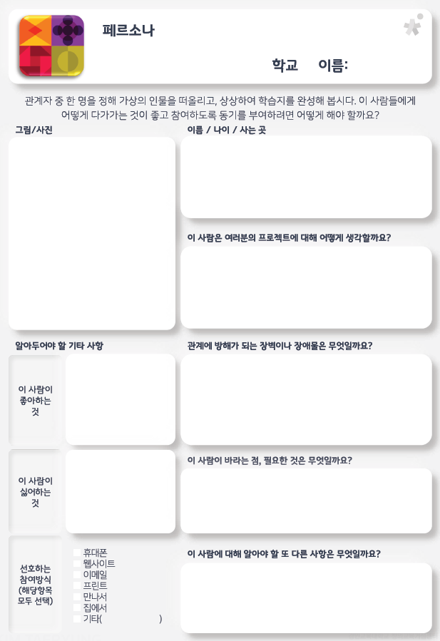
페르소나 활용하기
판매자와 소비자 페르소나를
작성해보고 모두에게 도움이 될 수
있는 해결 방법을 생각해봅시다.
판매자 페르소나
소비자 페르소나

Slide 15
스마트계약 이해하기
Notes:
이 영상은 참고 영상으로 스마트계약에 대한 이해를 위해 다양한 자료를 활용할 수 있습니다.

Slide 16
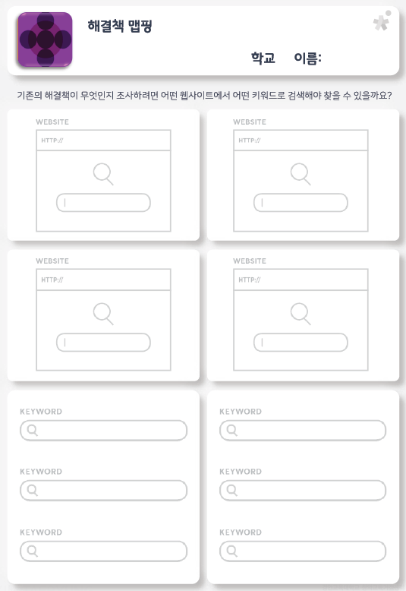
CC 디자인 플레이북 활용
스마트계약에 대한 이해를 도울 수
있는 자료나 어떤 분야에서
스마트계약을 어떻게 활용하고
있는지 찾아봅시다.

Slide 17
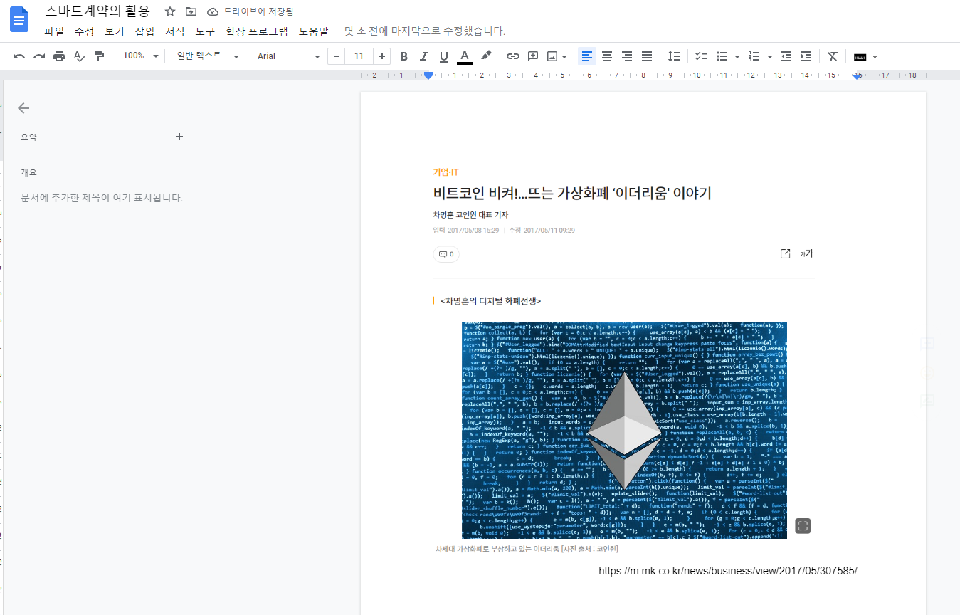
구글 문서에 자료 공유하기
친구들에게 도움을 줄 수 있는 구글 문서에 공유해봅시다.
https://docs.google.com/document

Slide 18
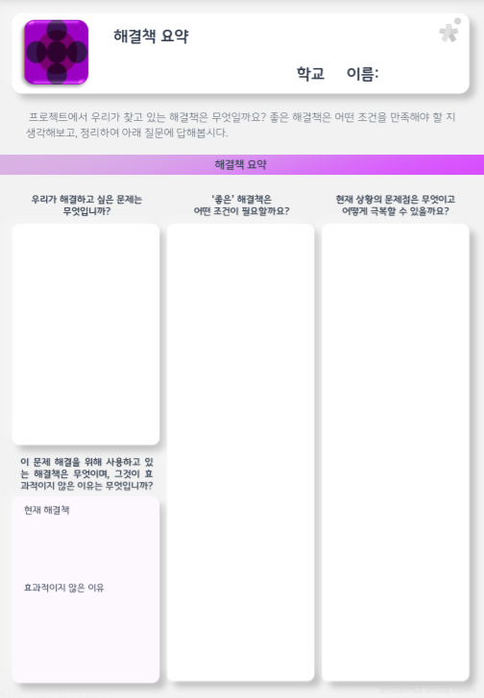
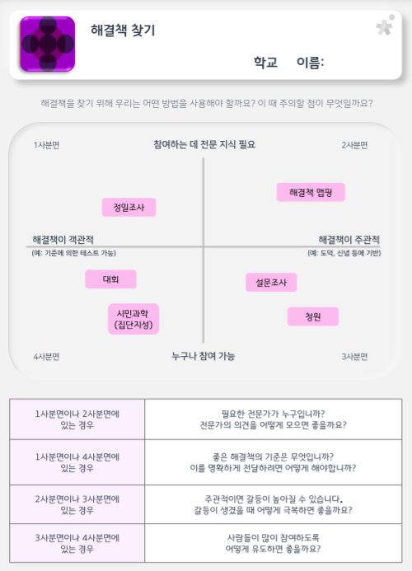
CC 디자인
플레이북 활용

Slide 19
디지털 도구 사용을 위한 약속 정하기
디지털 도구 공간에서는 욕설, 비방을 하지 않기
디지털 도구 공간에서는 시간을 정해 놓고 함께 작업하기
(단, 수집한 자료에 대한 저장, 자신의 의견을 기록하는 시간은 구애 받지 않는다.)
이 공간은 우리의 프로젝트를 위한 공적인 작업 공간이므로 개인적인 대화나 사적인 의견을 넣지 않기
4. 의견을 나누는 과정에서 충돌이 일어날 수 있으나 문제 해결을 위한 감정이므로 뒤끝 없이 풀기
5. 잘못을 했을 경우 바로 정성 어린 마음을 담아 사과하기

Slide 20
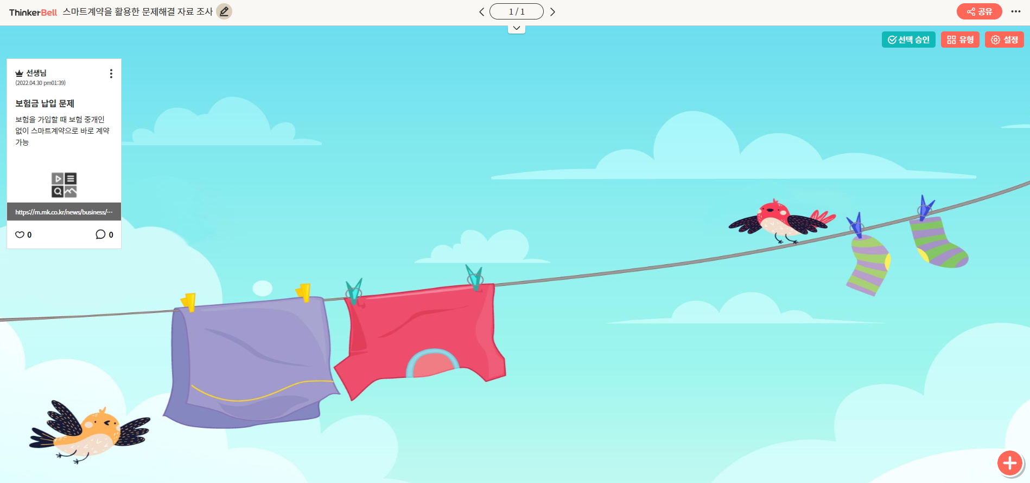
디지털 협력 도구 – 띵커벨 보드
문제 해결을 위해 찾은 자료 중 반드시 필요한 자료를 취합해봅시다.

Slide 21
디지털 협력 도구 – 구글 프레젠테이션
문제 해결을 위해 찾은 자료 중 반드시 필요한 자료를 취합하고, 댓글 기능을 활용하여 서로의 의견을 공유해봅시다.

Slide 22
스마트계약을 활용한 생활 속 문제 해결 – 결정 실행
01
02
03
04
해결책 결정하기
데이터 처리하기
협력 도구 이해하기
협력 아이디어 활동 실행하기
문제 해결 최선안 결정하기
데이터 수집, 가공, 분석
데이터 수집을 위한
협력자 모으기
온라인 협력 공간 결정하기
협력 도구 사용 방법 익히기
협력 도구를 활용해 문제 해결하기
테스트하고 수정 및 보완

Slide 23
스마트계약을 활용하여
최선의 해결책 결정하기
스마트계약에 대한 이해를 바탕으로 문제를
어떻게 해결할 수 있을지 최선의 해결책을 결정해봅시다.

Slide 24
데이터 처리하기
1. 판매자 : 음식을 판매하는 사람 (자신이 팔고자 하는 음식을 엑셀시트에 적는다.)
2. 소비자 : 음식을 주문하는 사람 (주문하고자 하는 음식이 있는 엑셀 시트에 자신의 이름을 적는다.)
3. 배달기사 : 음식을 배달해주는 사람 (배달을 희망하는 음식이 있는 엑셀 시트에 자신의 이름을 적고, 음식을
배달한다.)
4. 스마트계약자 : 스마트계약의 역할을 하게 되며, 엑셀 시트에 판매자, 소비자, 배달기사가 이름을 적으면
소비자의 돈을 빼서 판매자와 배달기사에게 분배한다.
5. 엑셀 시트에 이름을 적게 되면 자동으로 거래가 성립된다.

Slide 25
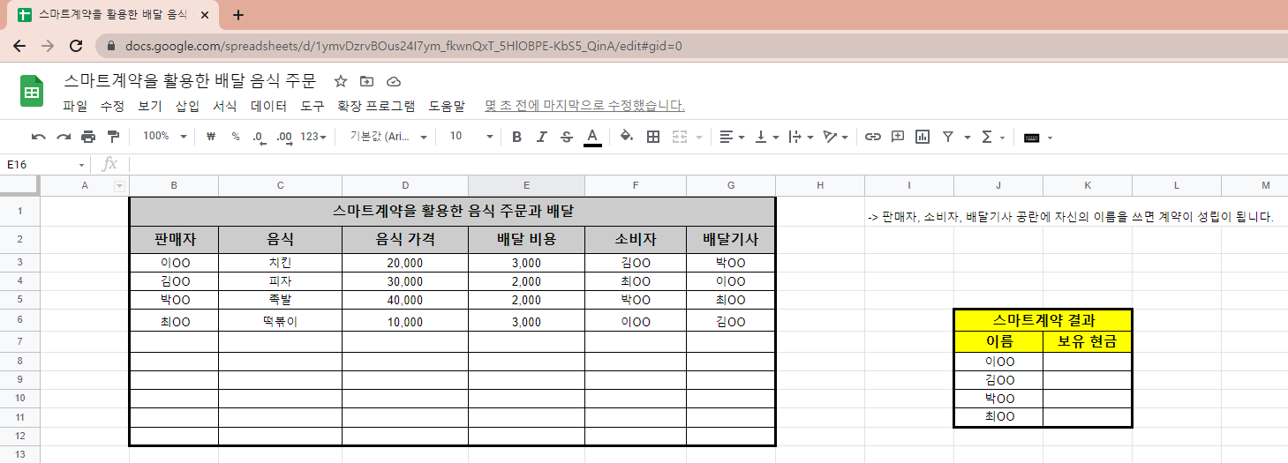
협력 도구 이해하기 (구글 스프레드시트)
https://docs.google.com/spreadsheets/d/1ymvDzrvBOus24I7ym_fkwnQxT_5HlOBPE-KbS5_QinA/edit?usp=sharing

Slide 26
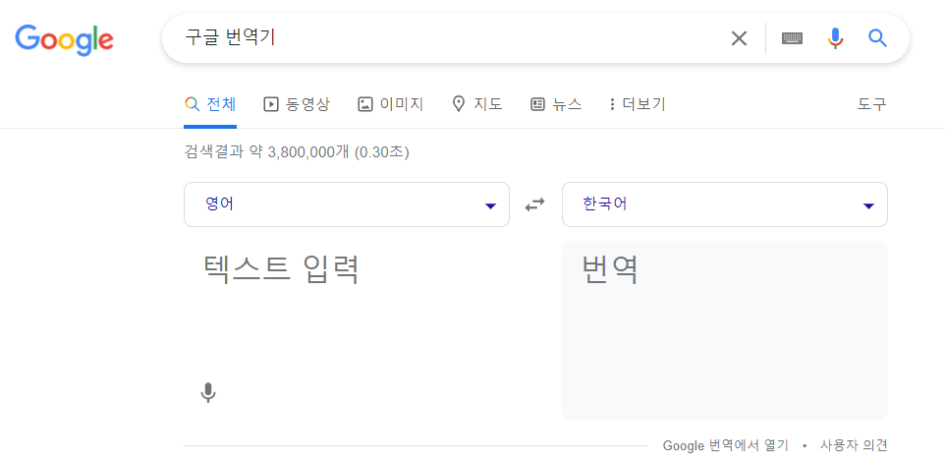
협력 도구 이해하기 (구글 번역기)
데이터를 수집, 가공, 분석 할 때
외국어로 되어 있는 자료인 경우
구글 번역기를 활용해봅시다.
https://translate.google.com/

Slide 27
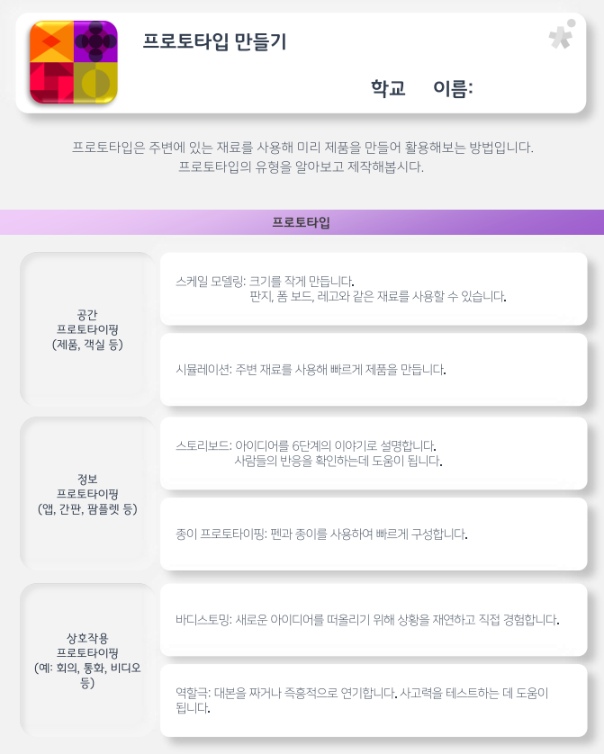
CC 디자인 플레이북 활용
수집, 가공, 분석한 데이터를 바탕으로 프로토타입을 완성해봅시다.

Slide 28
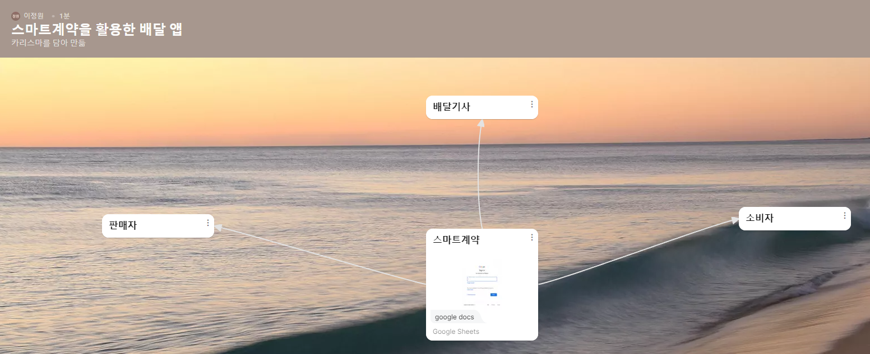
패들렛으로 표현하기
https://padlet.com/

Slide 29
스마트계약을 활용한 생활 속 문제 해결 – 학습 적용
01
02
03
04
목표 달성 확인
협력 결과 공유하기
피드백
상호학습 확인 및 업데이트
문제 이해 단계의
설정 목표 달성 확인
구글 프레젠테이션으로 산출물 만들기
산출물에 대한 피드백 주고 받기
수정, 보완하기
산출물의 문서화
수정, 보완, 확대하기

Slide 30
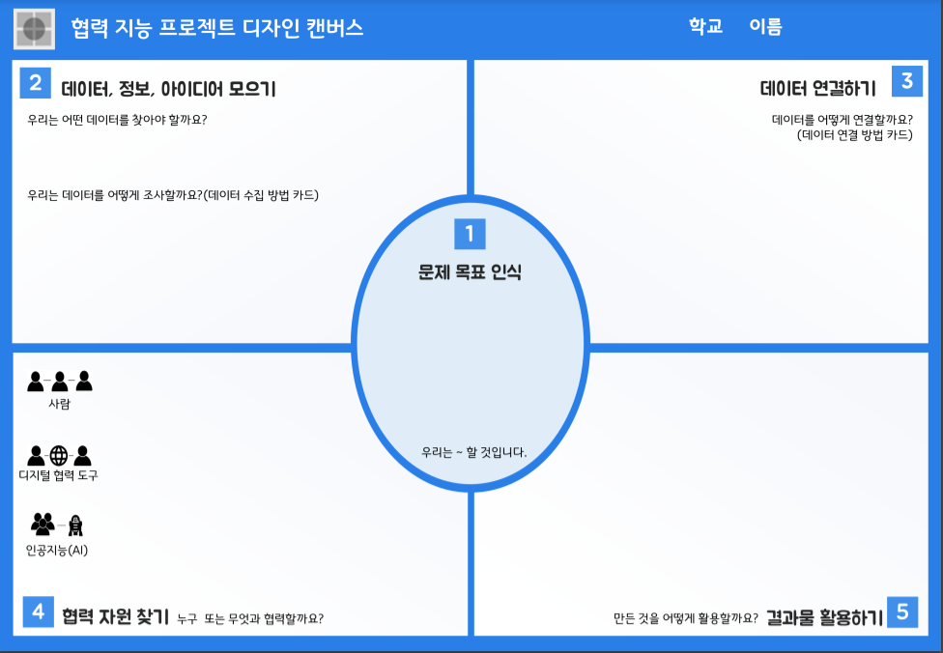
CC 디자인 플레이북 활용

Slide 31
산출물 만들기
아래의 내용을 포함하여 산출물을 만들어 발표해봅시다.
[예시]
문제 : 배달앱 및 배달업체의 수수료로 인하여 판매자와 소비자, 배달기사 모두 피해를 보고 있다.
목적 : 판매자와 소비자, 배달기사를 바로 연결하여 불필요한 수수료를 줄이기
협력 방법 : 온라인 토의, 참여 모니터링, 데이터 저장소
협력 도구 : 스마트계약의 역할을 하는 구글 스프레드시트와 패들렛
협력참여자 : 교사, 반 학생
사용한 데이터 : 판매자와 소비자, 배달기사를 직접 연결했을 때 소비한 돈과 이익 데이터
산출물 결과 : 스마트계약을 활용한 배달앱 프로토타입

Slide 32
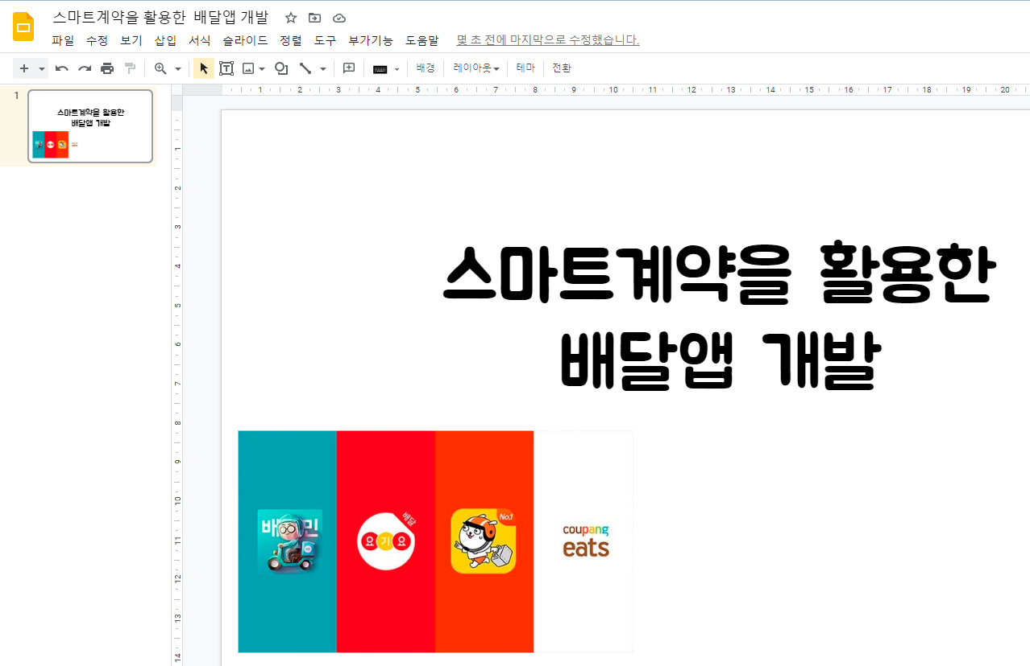
발표자료 만들기
구글 프레젠테이션을 활용하여 발표 자료를 만들어봅시다.
https://docs.google.com/presentation

Slide 33
CCI 프로그램
스마트계약을 활용한 생활 속 문제 해결
아이디어 생성을 위한 수업
중학교 1-2학년

